Slide 1

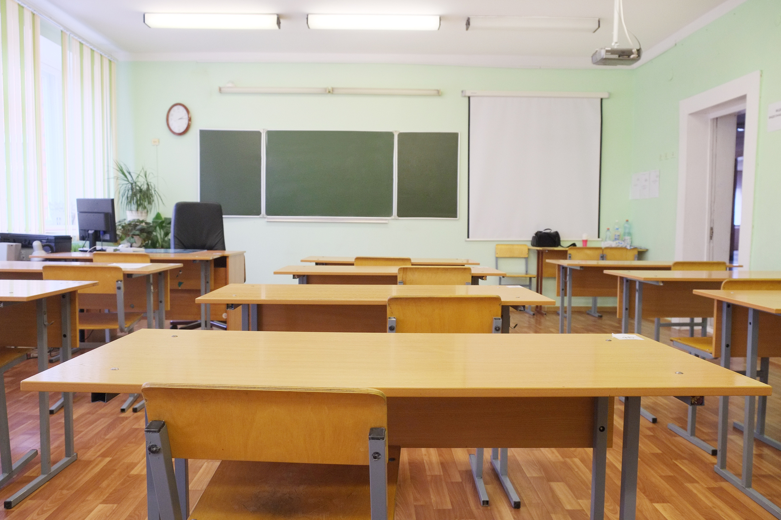

Krupski Młyn, 1 grudnia 2025 r.
SPOTKANIE
DOTYCZĄCE TRUDNEJ SYTUACJI FINANSOWEJ GMINY
ORAZ
PLANOWANEJ REORGANIZACJI OŚWIATY
Uczestnicząc w spotkaniu, wyrażają Państwo zgodę na nagrywanie
oraz wykorzystanie nagrania w celu udostępniania materiału mieszkańcom.

Slide 2
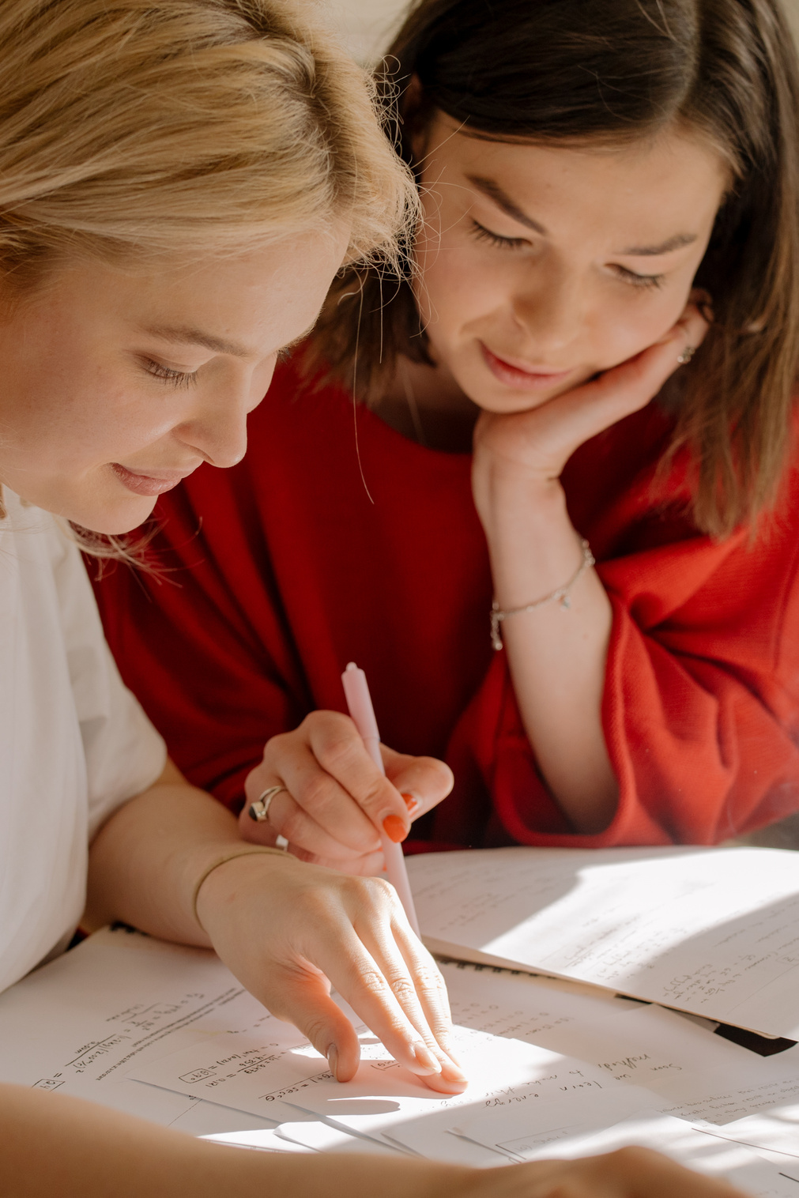
PORZĄDEK SPOTKANIA:
  Blok 1 : Przedstawienie sytuacji finansowej Gminy Krupski Młyn
  Blok 2 : Planowana reorganizacja oświaty
Wystąpienie i oświadczenie Wójta
  Blok 3 : Otwarte pytania i odpowiedzi
Uczestnicząc w spotkaniu, wyrażają Państwo zgodę na nagrywanie
oraz wykorzystanie nagrania w celu udostępniania materiału mieszkańcom.

Slide 3


BLOK I - Sytuacja finansowa
NASZA GMINA W TRUDNYM MOMENCIE
Gmina działa jak dom.
Jeśli w domu brakuje pieniędzy nie kupujemy nowego samochodu.
Nie jesteśmy tu, żeby straszyć. Jesteśmy tu, żeby rozmawiać szczerze o sytuacji i szukać rozwiązań.
  nie możemy utrzymywać wszystkiego w obecnym kształcie
  musimy zdecydować co jest najważniejsze
  wydatki rosną szybciej niż dochody

Slide 4
BLOK I - Sytuacja finansowa
DOCHODY I WYDATKI GMINY
ŹRÓDŁA LOKALNE
DOCHODY
BUDŻET PAŃSTWA
PODATKI I OPŁATY LOKALNE
UDZIAŁ W PODATKU DOCHODOWYM OD OSÓB FIZYCZNYCH (PIT)
UDZIAŁ W PODATKU DOCHODOWYM (CIT)
Stawki podatkowe ustalane przez Radę Gminy
PODATEK OD NIERUCHOMOŚCI
PODATEK ROLNY
SUBWENCJA
PODATEK LEŚNY
PODATEK OD ŚRODKÓW TRANSPORTOWYCH
Szacowane dochody ze sprzedaży majątku gminy na 2026 rok to 1 000 000 zł
DOCHODY Z MAJĄTKU GMINY
Udział w podatku dochodowym PIT wynosi 11 750 800 zł
Udział w podatku dochodowym CIT wynosi 910 000 zł
Szacowane dochody z tytułu podatków i opłat lokalnych na 2026 rok to 7 000 000 zł
Subwencja wynosi 2 952 000 zł

Slide 5

BLOK I - Sytuacja finansowa
DOCHODY I WYDATKI GMINY
WYDATKI BIEŻĄCE
WYDATKI
WYDATKI MAJĄTKOWE (INWESTYCJE)
Realizacja zadań
statutowych gminy
Wynagrodzenia i składki od nich naliczane
Świadczenia na rzecz osób fizycznych
Programy finansowe z udziałem środków zewnętrznych
Obsługa długu publicznego
Dotacje na zadania bieżące

Slide 6
BLOK I - Sytuacja finansowa
DOCHODY I WYDATKI GMINY
ZADANIA GMINY
Zadania własne
Zadania zlecone
gospodarka komunalna
rejestracja stanu cywilnego
ochrona środowiska
wydawanie dowodów osobistych
oświata
organizowanie wyborów
i referendów
pomoc społeczna
realizacja programów rządowych w zakresie pomocy społecznej
kultura i sport

Slide 7
BLOK I - Sytuacja finansowa
DOCHODY I WYDATKI GMINY
NADWYŻKA OPERACYJNA to
dochody bieżące - wydatki bieżące
Nadwyżka operacyjna w budżecie informuje o tym, ile środków pozostaje
do dyspozycji w zakresie realizacji projektów inwestycyjnych.

Slide 8
BLOK I - Sytuacja finansowa
ZADŁUŻENIE GMINY
Wiele zadań bieżących czy inwestycyjnych nie znajduje miejsca w budżecie. Aby zgodnie z zasadą zbilansowania budżetu dokonuje się cięć w wydatkach.
Niezachowanie zasady zbilansowania budżetu niesie za sobą ryzyko wprowadzenia programu naprawczego dla gminy, a co za tym idzie. :
  brak wydatków na promocję,
  brak wyodrębnienie funduszu sołeckiego,
  restrukturyzacja oświaty i kultury,
  brak inwestycji,
  ograniczenie działań obligatoryjnych.

Slide 9
BLOK I - Sytuacja finansowa
ZADŁUŻENIE GMINY
Zadłużenie gminy na na dzień 31.12.2018 r.
wynosiło 7 930 000 zł
Zadłużenie gminy na rok 2025
wyniesie 1 448 000 zł

Slide 10

BLOK I - Sytuacja finansowa
INFRASTRUKTURA I USŁUGI
DROGI GMINNE | większość jest w złym stanie, niebitumiczne wykonywane jest doraźne łatanie, bo budżet pozwala na wydatkowanie na ten cel tylko “kilkudziesięciu tysięcy złotych rocznie”
WODOCIĄGI I KANALIZACJA | sieci są wyeksploatowane obecne nakłady to tylko podstawowe działania w tym zakresie potrzebne są wysokie środki + dotacje, żeby zapewnić mieszkańcom niezawodność dostaw
OŚWIETLENIE ULICZNE | stare słupy i zużyte oprawy powodują wysokie zużycie energii plan modernizacji w 2026 roku obejmie jedynie 15 % infrastruktury koszt dla gminy to 170 000 zł + środki zewnętrzne
Gmina musi zapewnić podstawowe usługi, ale brakuje środków.

Slide 11
BLOK I - Sytuacja finansowa
INFRASTRUKTURA I USŁUGI
Utrzymanie usług publicznych pochłania ogromne środki.
26 kursów dziennie (dni robocze)
niezbędna dla mieszkańców
koszt dla gminy w 2026 roku to ponad 1 200 000 zł
Publiczna komunikacja na linii 129
Bilety pokrywane przez pasażerów pokrywają tylko część kosztów kursów.
To normalne, bo żadna linia nie utrzymuje się sama.
Gdy pasażer płaci 4-6 zł za bilet, faktyczny koszt przejazdu wynosi dużo więcej. Różnicę musi pokryć gmina.

Slide 12
BLOK I - Sytuacja finansowa
INFRASTRUKTURA I USŁUGI
Nasze budynki też czekają na remonty, a gmina ma środki wyłącznie na najpilniejsze naprawy doraźne
obiekty gminne
budynki mieszkalne
lokale komunalne
Budynek po budynku wymaga prac
Brak pieniędzy na modernizacje oznacza narastające problemy techniczne i większe koszty w przyszłości.

Slide 13

BLOK I - Sytuacja finansowa
WSTRZYMANE INWESTYCJE
Inwestycje wstrzymane z powodu braku środków:
Wymiana wodociągów (azbest)
  ul. Słowackiego i Grzegorzewskiej w Krupskim Młynie
  awaryjna sieć w Potępie
Modernizacja kanalizacji i oczyszczania ścieków
  dokończenie rozdziału kanalizacji w Ziętku
  kolektor tłoczący ścieki z Potępy i Ziętka
  przepompownie
zmniejszyłoby to koszty oczyszczania ścieków

Slide 14
BLOK I - Sytuacja finansowa
WSTRZYMANE INWESTYCJE
BRAK ŚRODKÓW = BRAK MODERNIZACJI
Modernizacja dróg i chodników
  Ziętek (po modernizacji kanalizacji)
  Krupski Młyn
  Potępa (nakładki asfaltowe, chodniki, ulice)
Modernizacja budynków komunalnych
  Mickiewicza 1
  Ziętek 1
  Krasickiego 7

Slide 15

BLOK I - Sytuacja finansowa
WSTRZYMANE INWESTYCJE
OBIEKTY SPOŁECZNE I KULTURA TAKŻE CZEKAJĄ
Adaptacje budynków na cele społeczne
  Główna 9 Klub Seniora
  Zawadzkiego 3, poprawa warunków GOKSiR, GOPS, GBP
Modernizacja amfiteatru w parku “Oczko”
  obiekt z potencjałem, ale brak środków

Slide 16
BLOK I - Sytuacja finansowa
POMOC SPOŁECZNA W KRYZYSIE
  gmina zatrudnia tylko 2 pracowników
Za mało pracowników socjalnych
  ustawa wymaga zatrudnienia 3 pracowników
nie jesteśmy w stanie wypełnić obowiązków ustawowych
Ograniczone usługi opiekuńcze
  za mało opiekunek
  wsparcie dociera tylko do części potrzebujących
Brak możliwości udziału
w projektach
  tracimy środki, które mogłyby wzmocnić usługi
  brak wkładu własnego

Slide 17
BLOK I - Sytuacja finansowa
POMOC SPOŁECZNA W KRYZYSIE
GOPS działa w warunkach, które wykluczają część mieszkańców
Siedziba na I piętrze, bez windy i podjazdu
Brak innego lokalu
gmina nie posiada dostępnych pomieszczeń
osoby starsze i niepełnosprawne często nie mogą wejść do środka
brak środków na remont i dostosowanie budynku
CI, KTÓRZY NAJBARDZIEJ POTRZEBUJĄ WSPARCIA, MAJĄ NAJTRUDNIEJSZY DOSTĘP

Slide 18
BLOK I - Sytuacja finansowa
POMOC SPOŁECZNA W KRYZYSIE
BEZ LUDZI NIE MA POMOCY, A KADRY SĄ NA GRANICY MOŻLIWOŚCI
Wynagrodzenia pracowników GOPSu są najniższe co wiąże się z:
  trudnościami z utrzymaniem kadry
  brakiem możliwości pozyskania nowych pracowników
Rosną potrzeby mieszkańców:
  więcej seniorów
  więcej rodzin w kryzysie
  więcej zadań zleconych przez państwo bez finansowania

Slide 19
BLOK II - Reorganizacja oświaty
OŚWIATA W GMINIE
DLACZEGO MUSIMY ROZMAWIAĆ O OŚWIACIE?
📉 Spadek liczby dzieci w gminie
📉 Wysokie koszty utrzymania wielu budynków
📉 Kwota z budżetu państwa na finansowanie zadań oświatowych nie pokrywa wydatków
📉 85% kosztów to wynagrodzenia
Utrzymujemy zbyt wiele placówek jak na liczbę dzieci

Slide 20
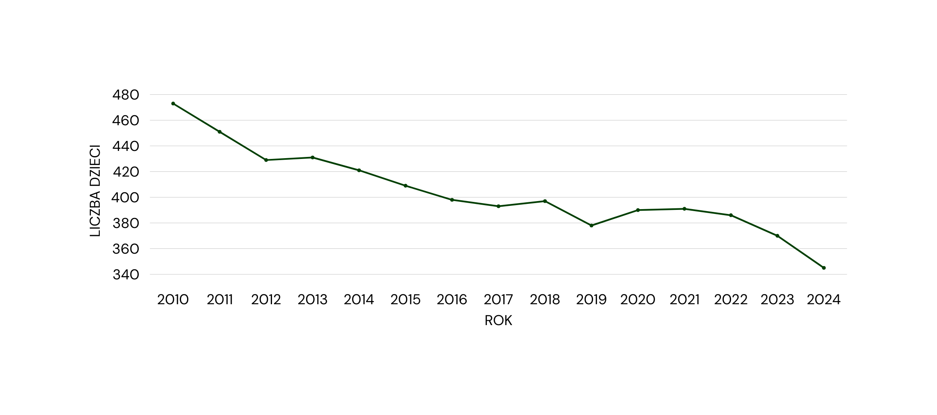
BLOK II - Reorganizacja oświaty
OŚWIATA W GMINIE
Liczba dzieci w całej Gminie Krupski Młyn
473
451
429
431
421
409
398
397
393
390
391
386
378
370
345
Dane z GUS na dzień 21.11.2025 rok.
Liczba dzieci na wykresie obejmuje również dzieci nie chodzące jeszcze do placówek oraz wychowanków z MOW

Slide 21
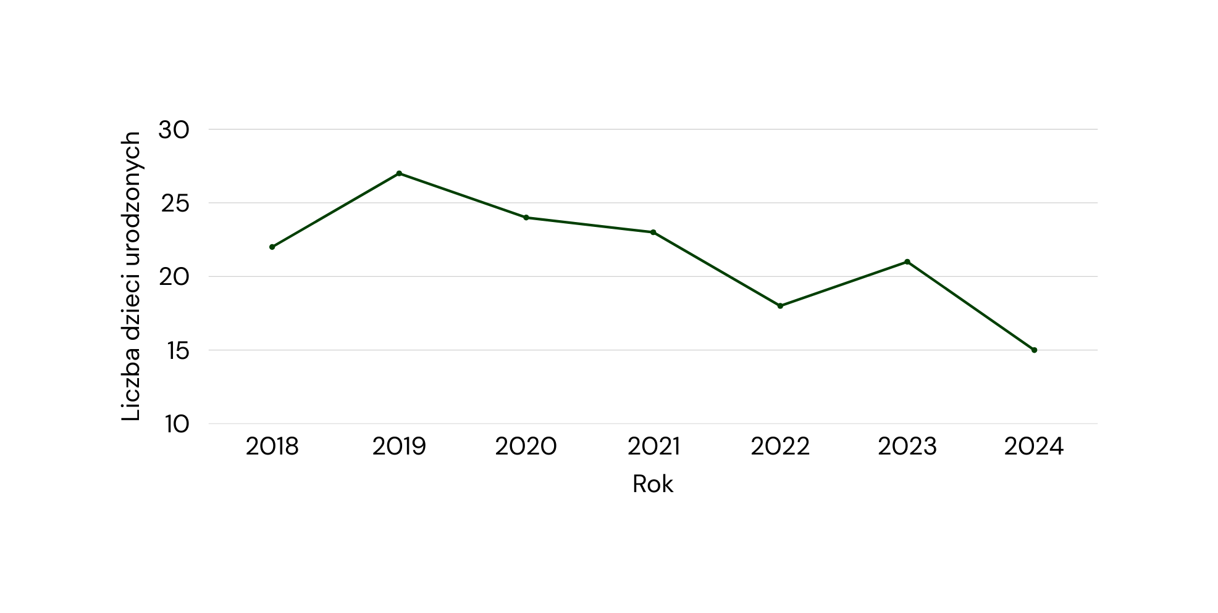
BLOK II - Reorganizacja oświaty
OŚWIATA W GMINIE
Liczba urodzeń w całej Gminie Krupski Młyn 2018 -2024
27
24
22
23
21
18
15
Nie ma nowych roczników, które mogłyby wypełnić szkoły.

Slide 22
BLOK II - Reorganizacja oświaty
OŚWIATA W GMINIE
Ile dzieci chodzi dziś do naszych placówek? Łącznie 313 dzieci.
Zespół Szkolno-Przedszkolny w Potępie
Szkoła Podstawowa 73 dzieci
Przedszkole 22 dzieci
Przedszkole w Krupskim Młynie
Oddział w Krupskim Młynie 50 dzieci
Oddział w Ziętku 20 dzieci
Szkoła Podstawowa w Krupskim Młynie
Szkoła Podstawowa 148 dzieci

Slide 23
BLOK II - Reorganizacja oświaty
OŚWIATA W GMINIE
WIELKOŚĆ KLAS W PLACÓWKACH
Klasa Placówka | II klasa | III klasa | I klasa | IV klasa | V klasa | VI klasa | VII klasa | VIII klasa
Zespół Szkolno- Przedszkolny w Potępie | 7 | 8 | 12 | 7 | 7 | 10 | 10 | 12
Szkoła Podstawowa w Krupskim Młynie | 18 | 17 | 16 | 17 | 16 | 21 | 23 | 20
Razem | 25 | 25 | 28 | 23 | 23 | 31 | 33 | 32
Łącznie w placówce
73
148
221
Obecna struktura klas nie uzasadnia utrzymania dwóch obiektów.

Slide 24
BLOK II - Reorganizacja oświaty
OŚWIATA W GMINIE
OBCIĄŻENIE BUDŻETU OŚWIATĄ
Zespół Szkolno -Przedszkolny w Potępie
3 702 073 zł
Wydatki na 2025 rok na oświatę
Szkoła podstawowa w Krupskim Młynie
4 339 701 zł
Przedszkole w Krupskim Młynie
2 298 186 zł
Łącznie 10 339 960 zł
Kwota przyznana przez MEN na potrzeby oświatowe
7 395 840 zł
Kwota którą gmina musi łożyć na funkcjonowanie placówek ze środków własnych
2 944 120 zł
Dopłacamy 3 miliony zł rocznie, a to środki, których nie mamy.

Slide 25
BLOK II - Reorganizacja oświaty
DZIECI Z KOTÓW A NASZE SZKOŁY
49 DZIECI Z KOTÓW W NASZYCH PLACÓWKACH
ZSP w Potępie | 37 uczniów z Kotów
Szkoła w Krupskim Młynie | 10 uczniów z Kotów
Przedszkole w Krupskim Młynie | 2 uczniów z Kotów
Udział procentowy dzieci z miejscowości Koty:
53% dzieci z Kotów uczęszcza do naszych placówek
47% wybiera placówki poza naszą gminą
Udział dzieci z Kotów jest niewielki i nie wpływa na organizację naszych placówek

Slide 26
BLOK II - Reorganizacja oświaty
OŚWIATA W GMINIE
NIEZREALIZOWANE POTRZEBY W NASZYCH PLACÓWKACH
Przedszkole w Krupskim Młynie
  zakup kosiarki i podstawowych narzędzi dla konserwatora
  wymiana instalacji elektrycznej w oddziale w Ziętku
  odmalowanie pomieszczeń
  wymiana wykładzin w pomieszczeniach socjalnych
  wymiana drzwi wejściowych w Ziętku
  montaż osłon na kaloryfery (Ziętek)
Zespół Szkolno-Przedszkolny w Potępie
  remont łazienki
  zakup krzeseł biurowych i konferencyjnych
  wkład własny do projektu „Pracownia pod Chmurką”
Szkoła Podstawowa w Krupskim Młynie
  zakup stolików i krzeseł do klasy
  wkład własny do programu „Narodowy Program Rozwoju Czytelnictwa”
  uzupełnienie księgozbioru biblioteki
  remont budynku i wymiana instalacji elektrycznej
  zakup urządzenia kuchennego „wilk gastronomiczny”
Brakuje pieniędzy nawet na podstawowe, codzienne potrzeby.

Slide 27
BLOK II - Reorganizacja oświaty
REORGANIZACJA OŚWIATY
CO DAJE REORGANIZACJA ?
  realne oszczędności,
  środki na inwestycje oświatowe,
  lepsze warunki dla dzieci,
  lepsza kadra i pracownie,
  stabilne finansowanie,
  jedna silna szkoła.
Reorganizacja to poprawa jakości, a nie likwidacja edukacji.

Slide 28
BLOK II - Reorganizacja oświaty
REORGANIZACJA OŚWIATY
DWA WARIANTY REORGANIZACJI:
Wariant I:
DWA ZESPOŁY SZKOLNO- PRZEDSZKOLNE
wyższe koszty
przystosowania szkoły
w Krupskim Młynie
Wariant II:
SZKOŁA W KRUPSKIM MŁYNIE I PRZEDSZKOLE W POTĘPIE
najbardziej optymalne rozwiązanie
Wybraliśmy wariant najbezpieczniejszy, finansowo i organizacyjnie.

Slide 29
BLOK II - Reorganizacja oświaty
REORGANIZACJA OŚWIATY
REKOMENDACJA: JEDNA SZKOŁA + JEDNO PRZEDSZKOLE
Dlaczego ten wariant?
  zapewnia stabilność finansową gminy
  pozwala skupić środki na jakości edukacji
  minimalizuje zmiany dla dzieci
  jest możliwy do wdrożenia w krótkim czasie

Slide 30
BLOK II - Reorganizacja oświaty
REORGANIZACJA OŚWIATY
ZMIANY BEZ ZWOLNIEŃ
pracownicy obsługi
oraz administracji zachowają
zatrudnienie
zmiana dotyczy miejsca pracy, nie formy zatrudnienia
nauczyciele
zachowają zatrudnienie

Slide 31
BLOK II - Reorganizacja oświaty
REORGANIZACJA OŚWIATY
TRANSPORT I DOWÓZ DZIECI
Linia 129 obsługiwana przez Zarząd Transportu Metropolitalnego (ZTM)
Przystanki blisko szkół:
– Krupski Młyn: ok. 100 m
– Potępa: ok. 200 m
Jeśli będzie taka potrzeba to zapewnimy dodatkowy dowóz busem
(na podstawie realnych potrzeb klas/roczników)

Slide 32
BLOK II - Reorganizacja oświaty
REORGANIZACJA OŚWIATY
BUDYNEK W POTĘPIE ZOSTAJE DLA DZIECI
  obiekt przedszkolny pozostaje czynny
  funkcje edukacyjne zostają utrzymane
  budynek będzie w dalszym ciągu pełnić rolę kulturowo-historyczną dla wszystkich dzieci
  przedszkole będzie zrzeszać dzieci z całej gminy
222-letnia tradycja pozostanie wartością, która będzie nadal służyć edukacji i mieszkańcom.

Slide 33

BLOK II - Reorganizacja oświaty
REORGANIZACJA OŚWIATY
SZKOŁA PODSTAWOWA W KRUPSKIM MŁYNIE POMIEŚCI WSZYSTKIE DZIECI Z GMINY
pojemność: ponad 380 uczniów
obecnie: 148 uczniów
Każde dziecko z Potępy znajdzie miejsce w tej szkole.
Zmieścimy także dzieci z gmin ościennych.
Zmieścimy także dzieci z przyszłych roczników.

Slide 34
BLOK II - Reorganizacja oświaty
REORGANIZACJA OŚWIATY
DLACZEGO TO NAJLEPSZY WARIANT?
  najniższe koszty stałe
  najlepsze wykorzystanie infrastruktury
  brak zwolnień
  ciągłość edukacyjna i obwodowa
  możliwość inwestowania w jakość nauczania
  stabilne finanse gminy
  jasna struktura organizacyjna.
To wariant kompletny i bezpieczny dla dzieci i budżetu.

Slide 35
BLOK III - Dyskusja
PYTANIA I ODPOWIEDZI
ZAPRASZAMY DO ZADAWANIA PYTAŃ
- najpierw pytania dotyczące Bloku I czyli sytuacji finansowej gminy.
- następnie pytania dotyczące Bloku II czyli reorganizacji oświaty.
PYTANIA ZADAJEMY WYŁĄCZNIE DO MIKROFONU
- dzięki temu wszyscy na sali i w nagraniu dobrze usłyszą pytanie
- to także ułatwi udzielenie jasnej odpowiedzi
Jeśli nie będziemy mogli odpowiedzieć na dane pytanie od razu,
przygotujemy odpowiedź pisemną w najkrótszym możliwym terminie.

